Slide 1


«Творчество и мастерство – 2011»
Чернова
Альбина
Владимировна
Педагог-психолог,
Преподаватель музыки
МОУ СОШ № 20 Города Тулуна
Иркутской области

Slide 2

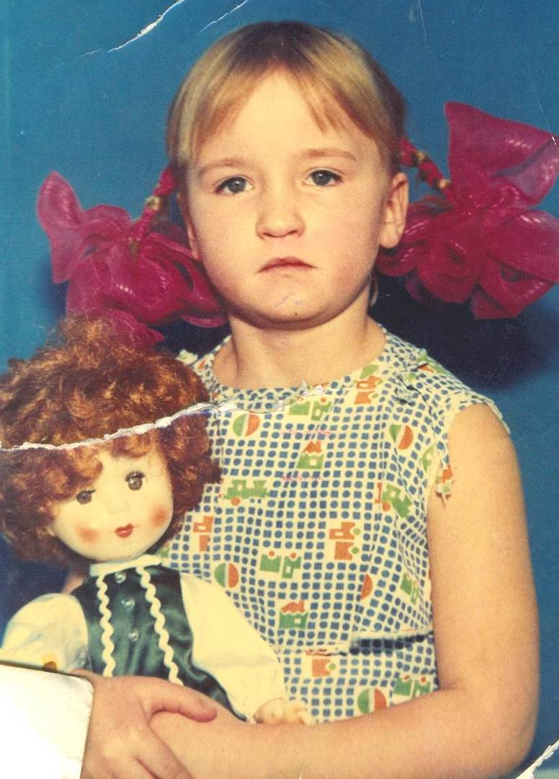
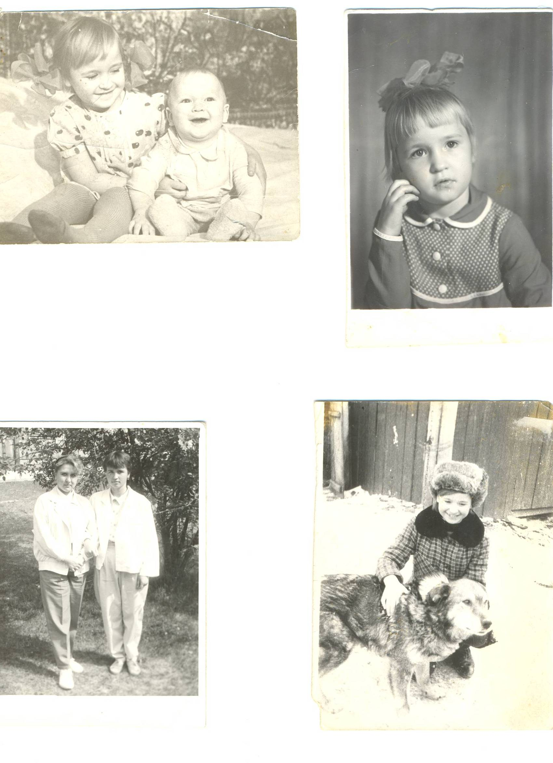
Минуло немало уж с тех пор годочков
Как у мамы с папой народилась дочка
Алею назвали, доброте учили
И любовь к детишкам девочке привили

Slide 3


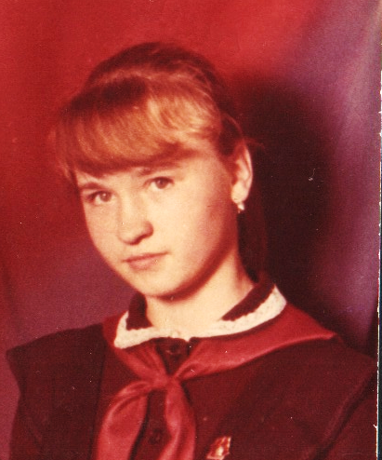
Ясли, садик, после школа
Быть учителем готова.
Документы в Пед. сдавала,
Я теперь студенткой стала.

Slide 4

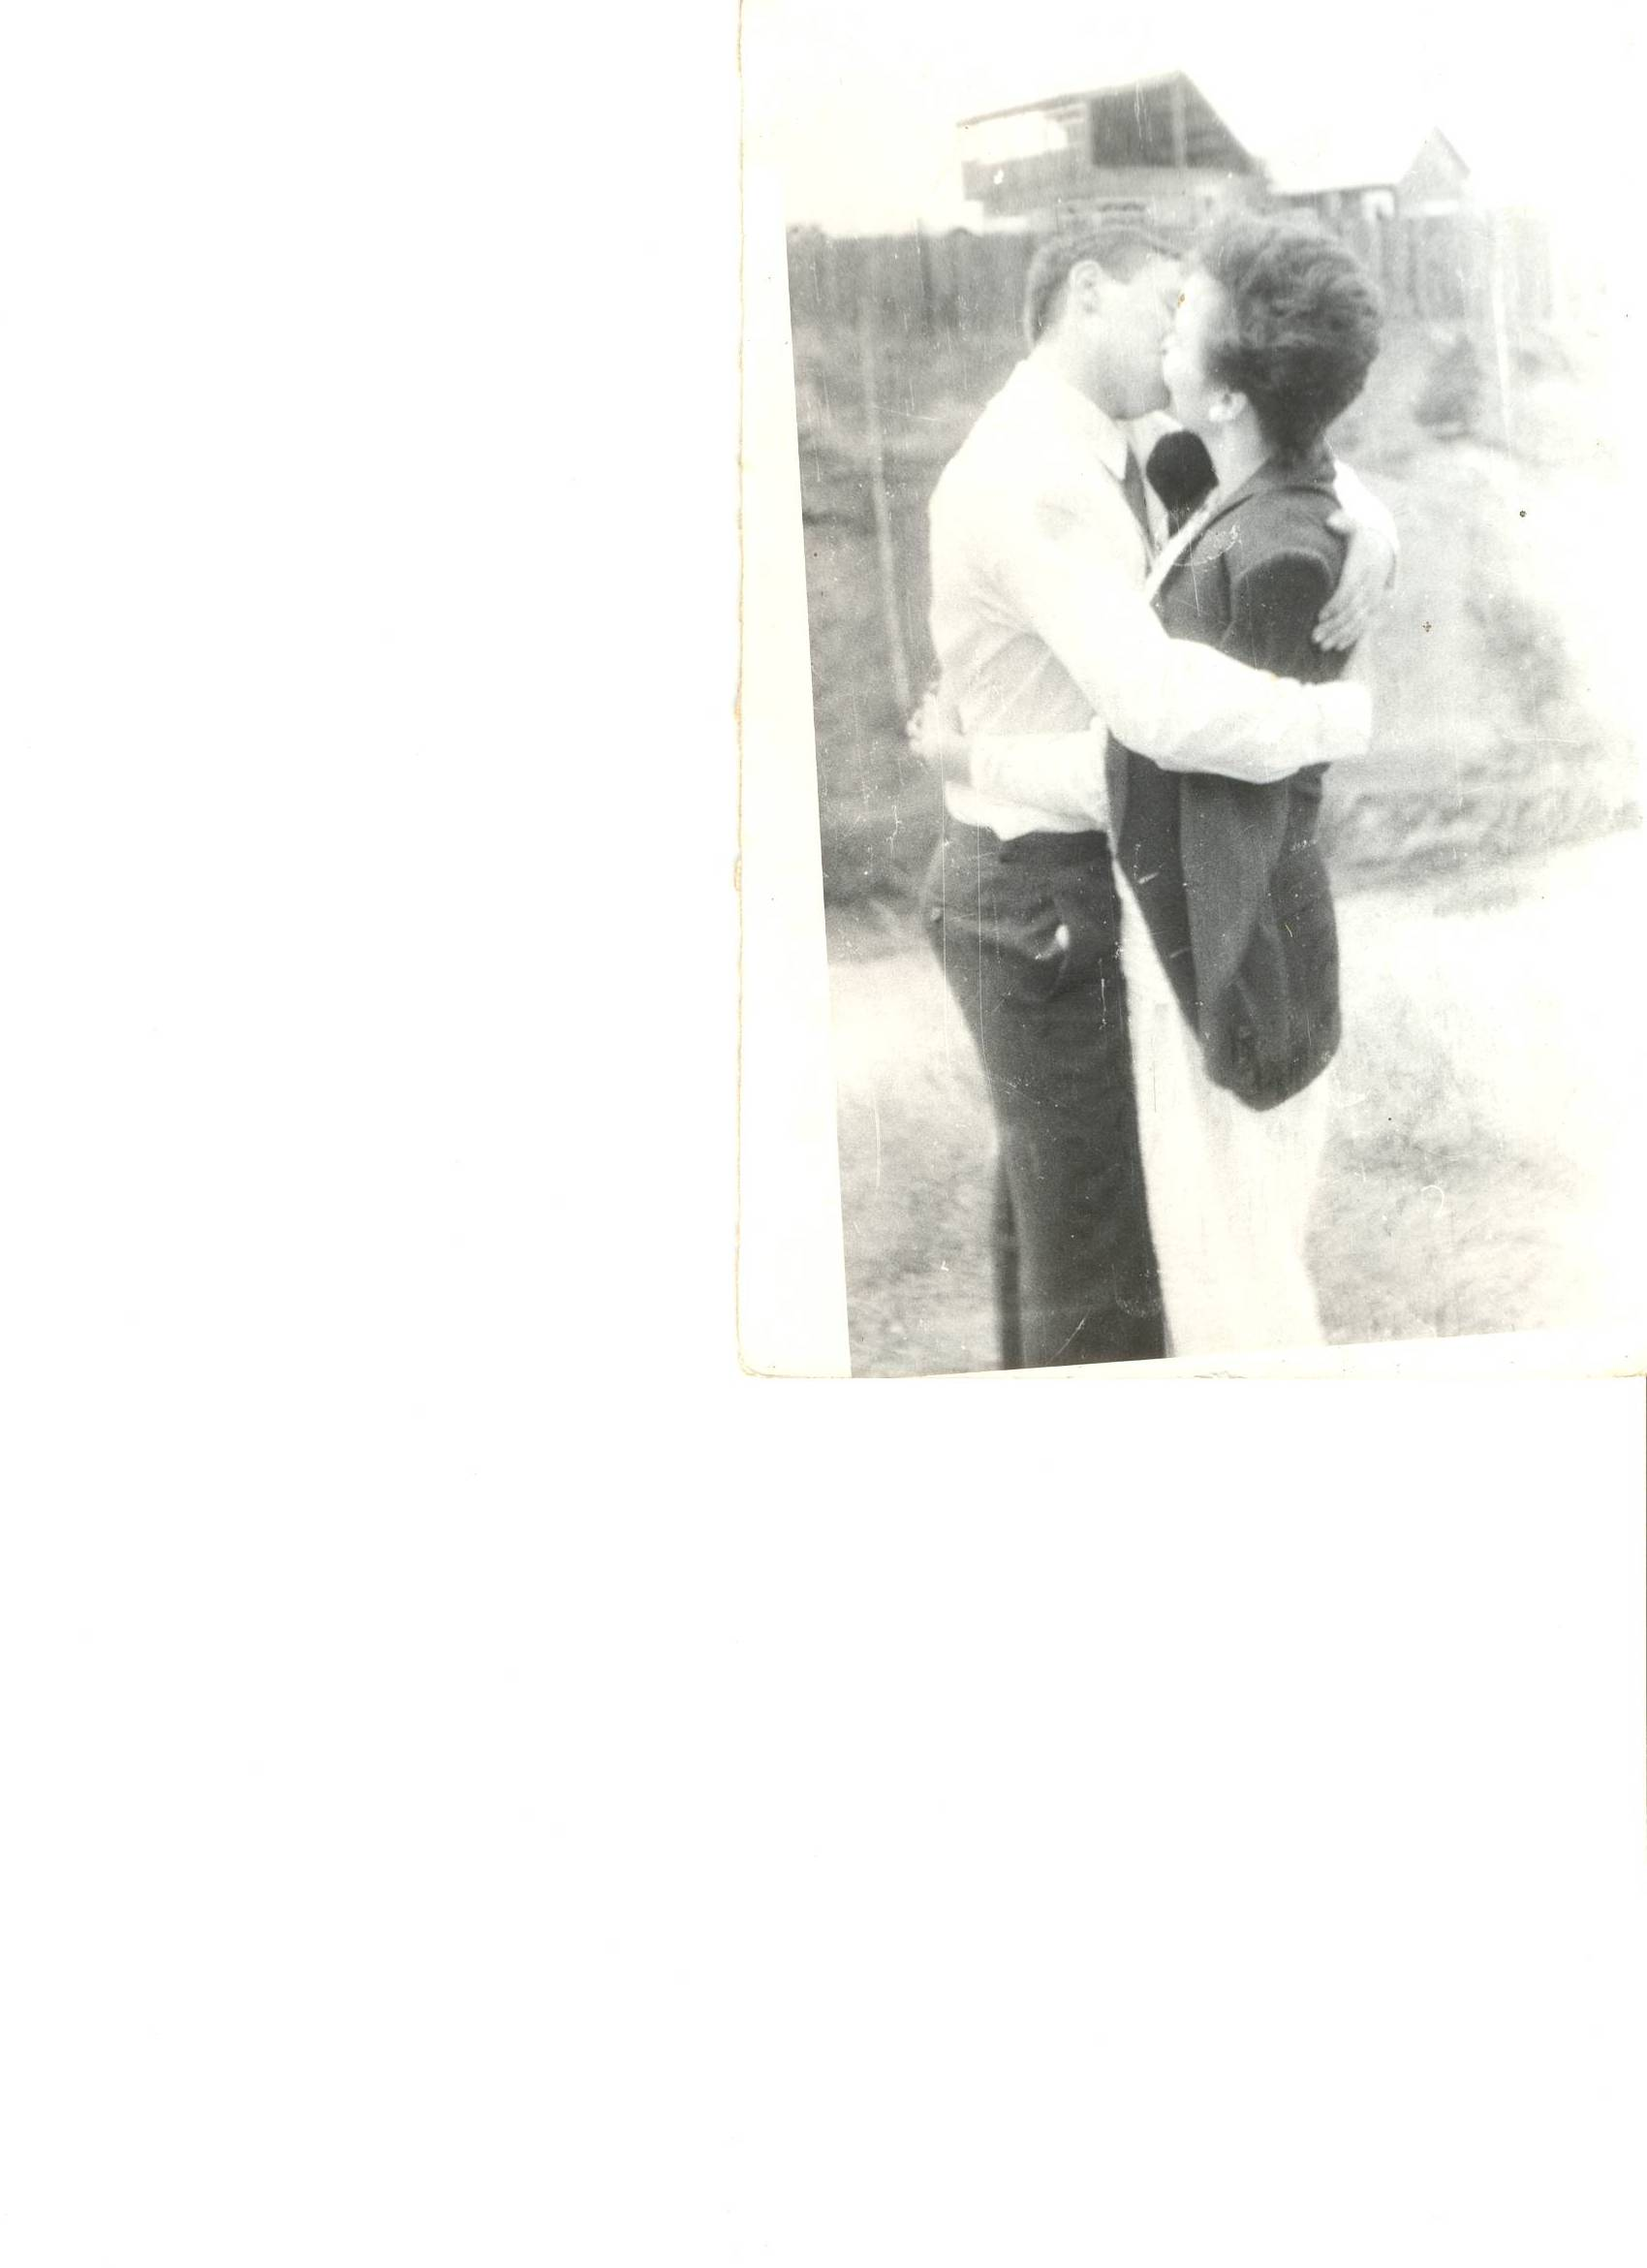

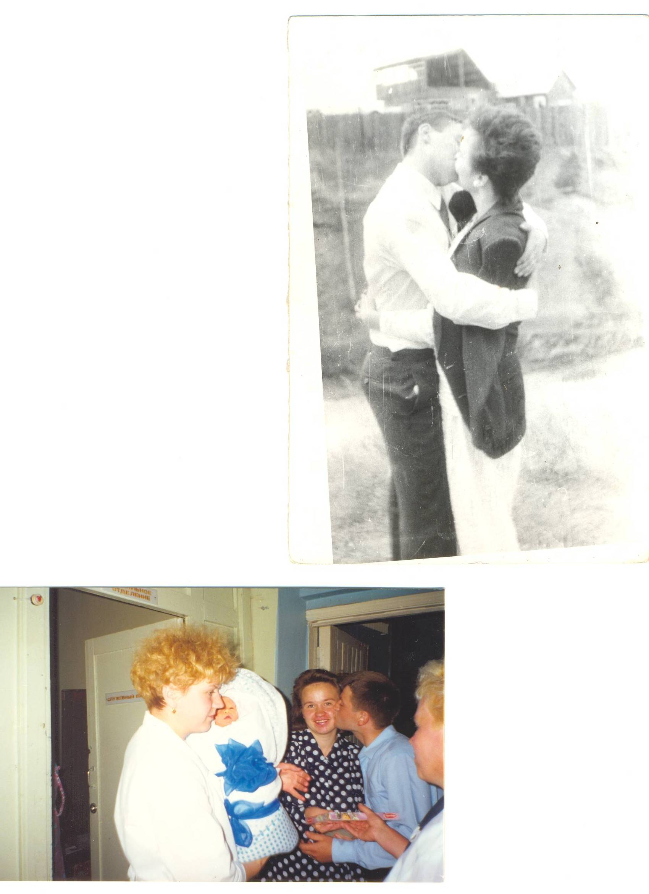
На 4 курсе уже замуж вышла
А потом родился у меня сынишка.

Slide 5

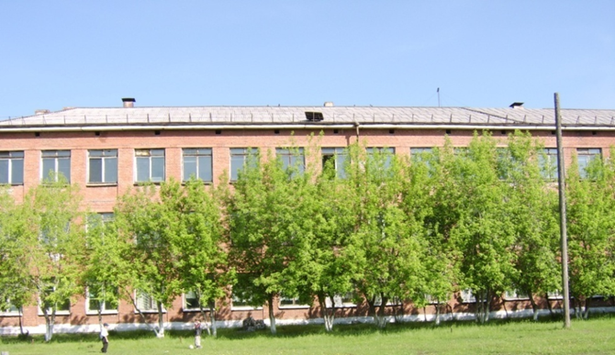
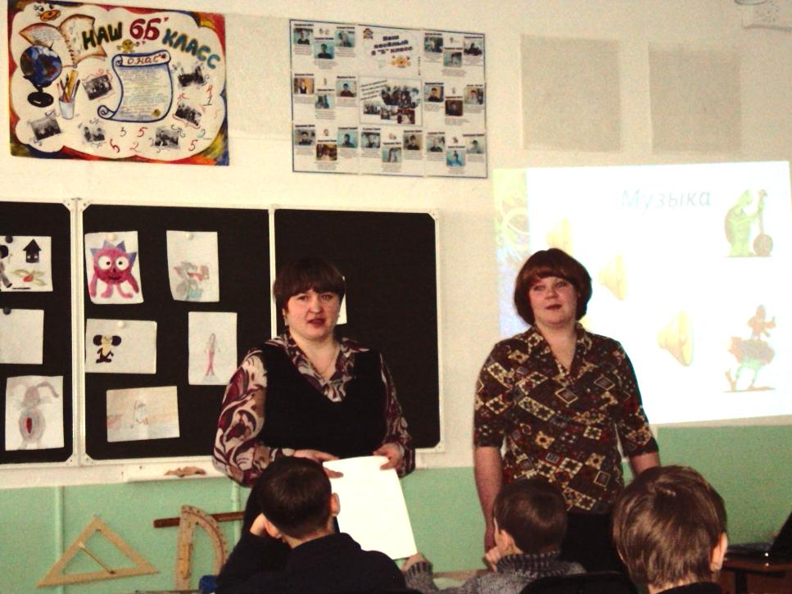
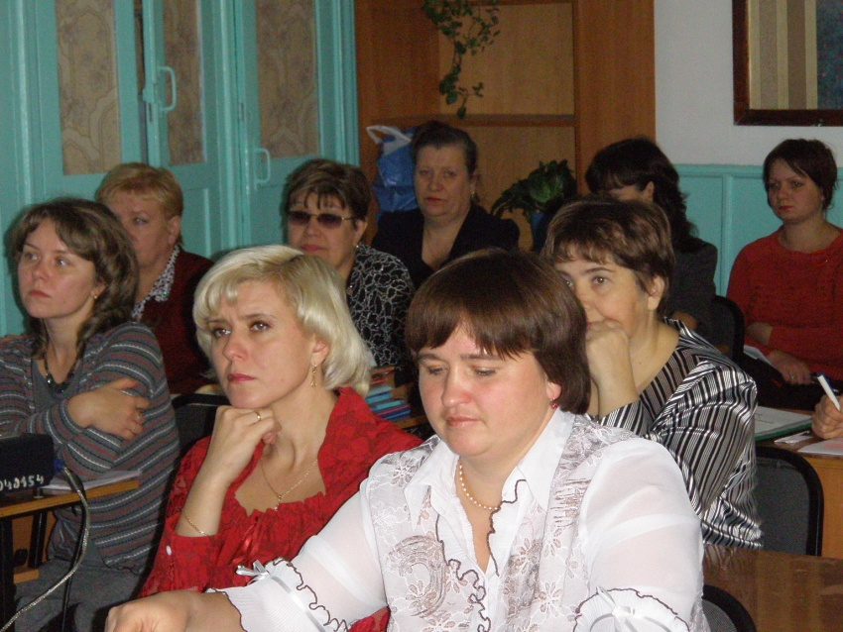
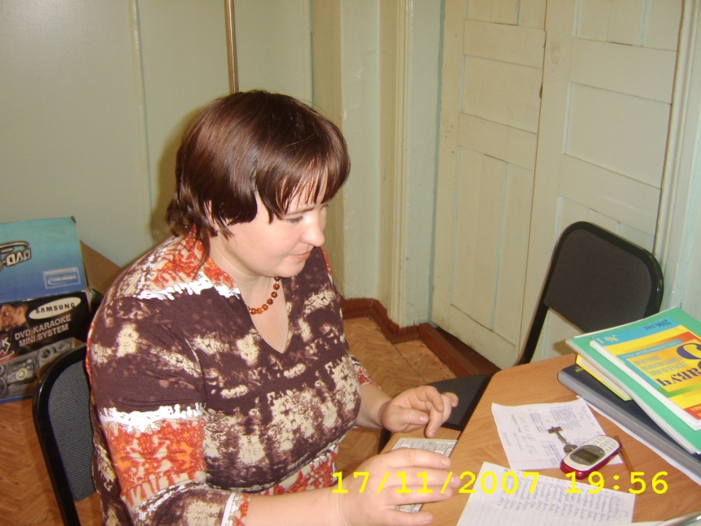
Вот уже учитель я в 20-й школе
Разве не об этой я мечтала доле.

Slide 6
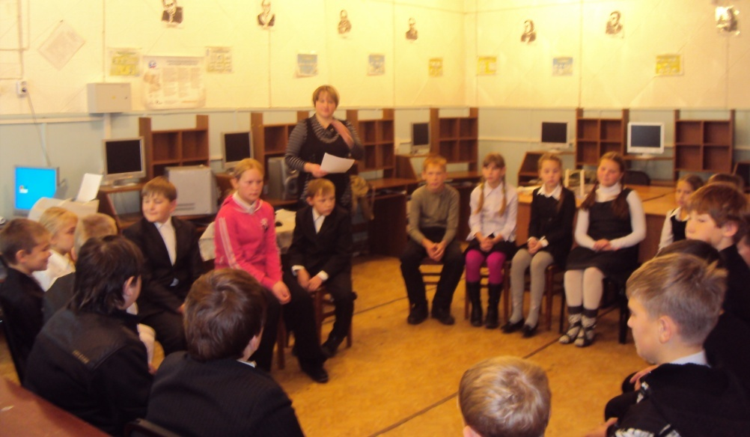
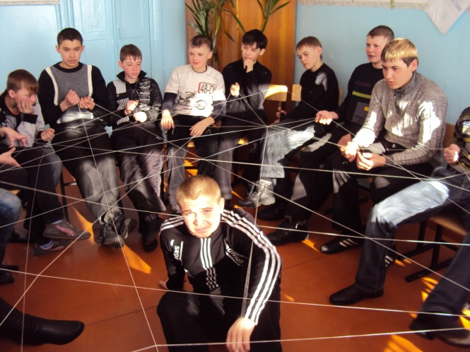
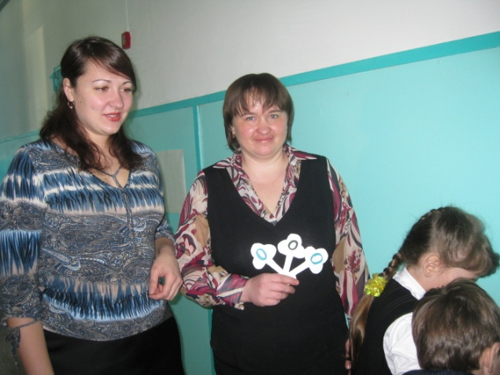
Я – психолог.
Психология – наука интересная,
А для школьников очень полезная.
Как конфликт уладить с другом,
Учеником успешным стать,
Как избавиться от лени,
Силу воли развивать.
Чтоб на эти вопросы ответы найти.
Могут к школьным психологам дети прийти.

Slide 7
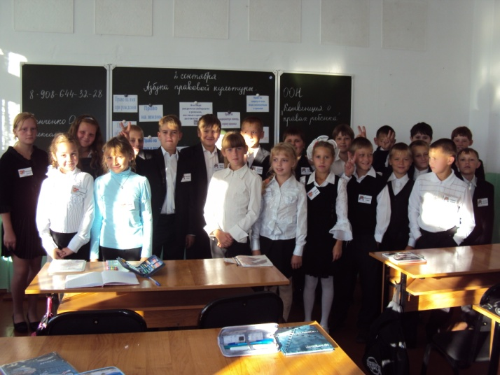
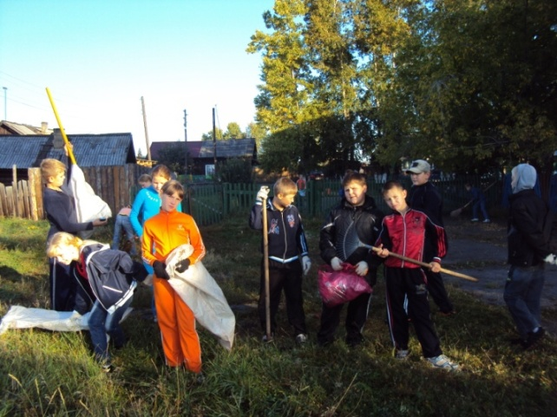
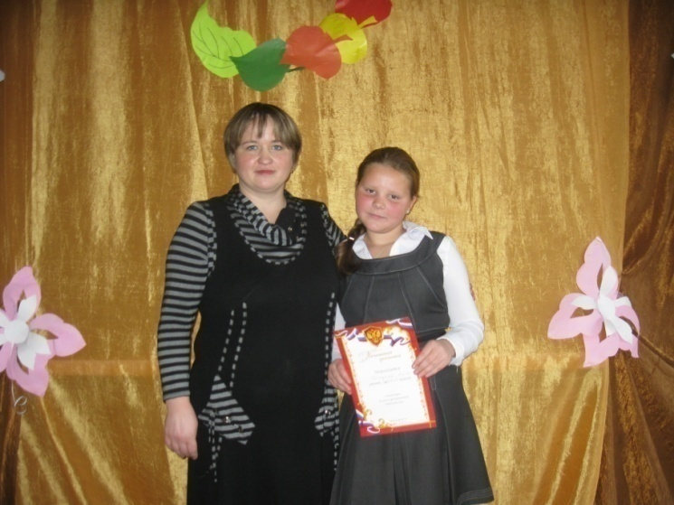
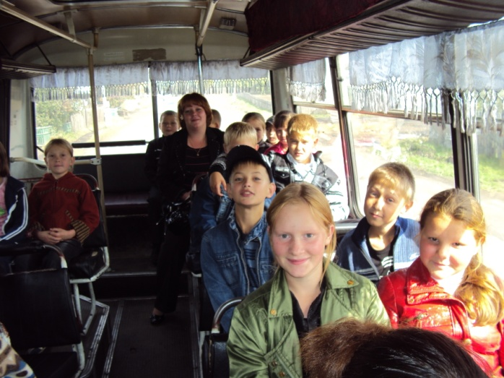
Я – классный руководитель
Мой любимый 6 класс.
Много общего у нас:
Любим спорт, здоровье, труд,
Ценят все друг друга тут.
На экскурсии мы ходим,
В конкурсах участвуем,
На концертах выступаем,
О себе кино снимаем.

Slide 8
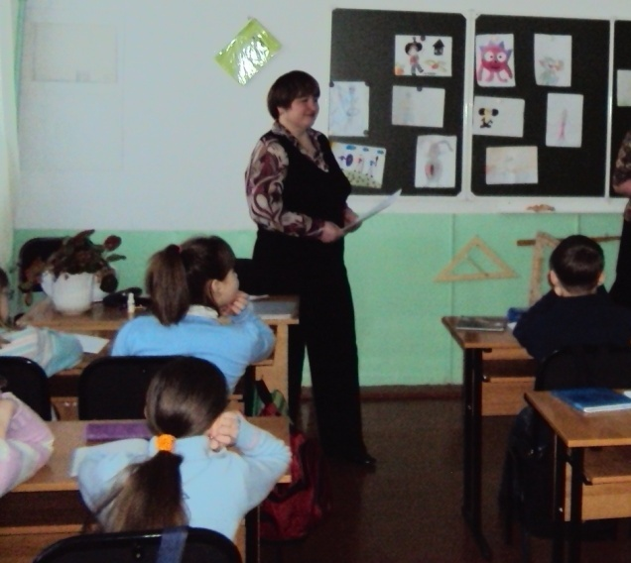
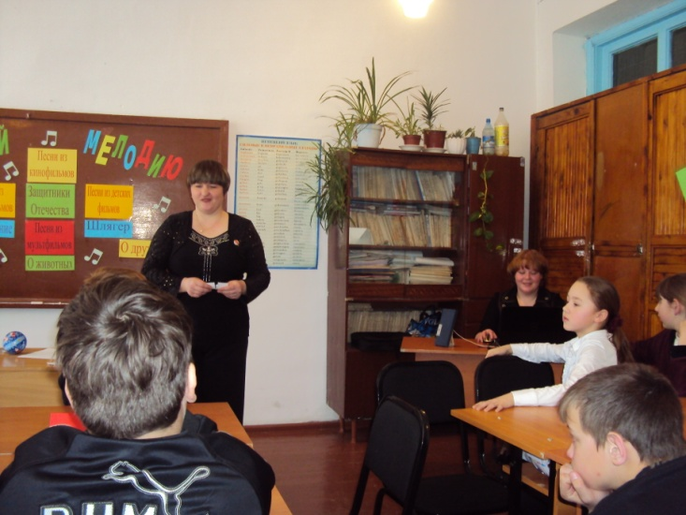
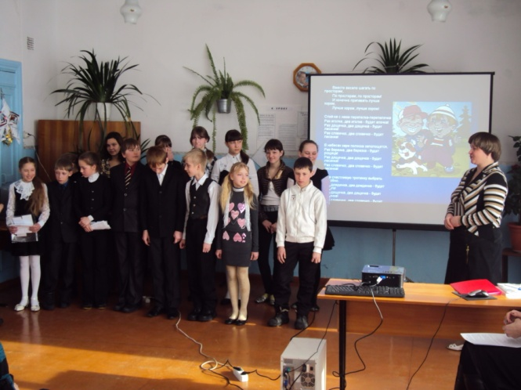
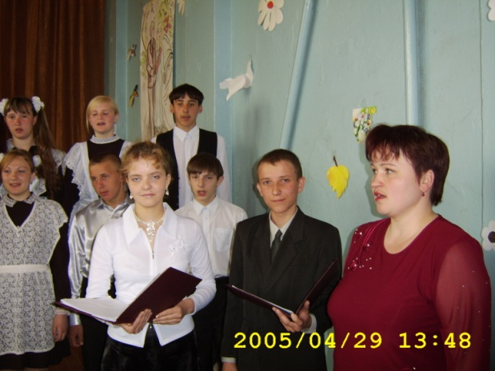
Я – учитель музыки
Музыку всем сердцем я люблю.
И дарю этой любви частицу
Каждому ученику.
В жизни музыка любому пригодится.
Если мы грустим – поднимет настроенье,
Если радуемся, то конечно с ней,
Если в сердце вдруг поселится сомненье,
Обращаемся мы к музыке скорей.
Уроки, концерты, вокальный кружок,
День знаний, День матери, Последний звонок.
Все школьные праздники с музыкой, с песней,
А значит, со мной и с ребятами вместе.

Slide 9
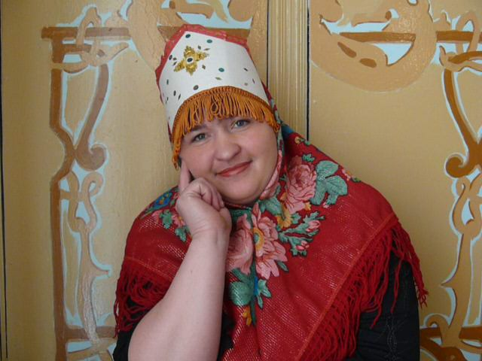
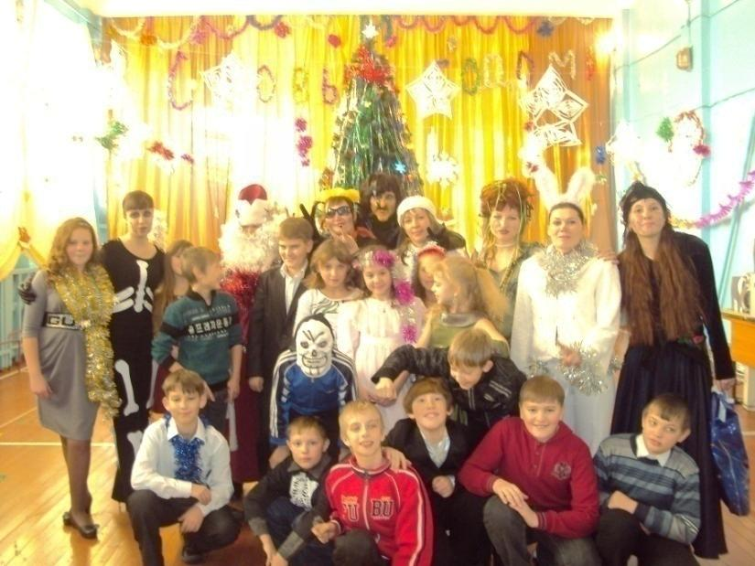
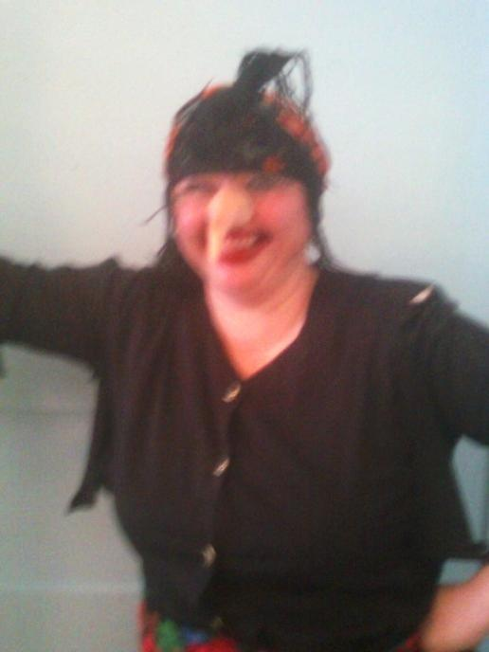
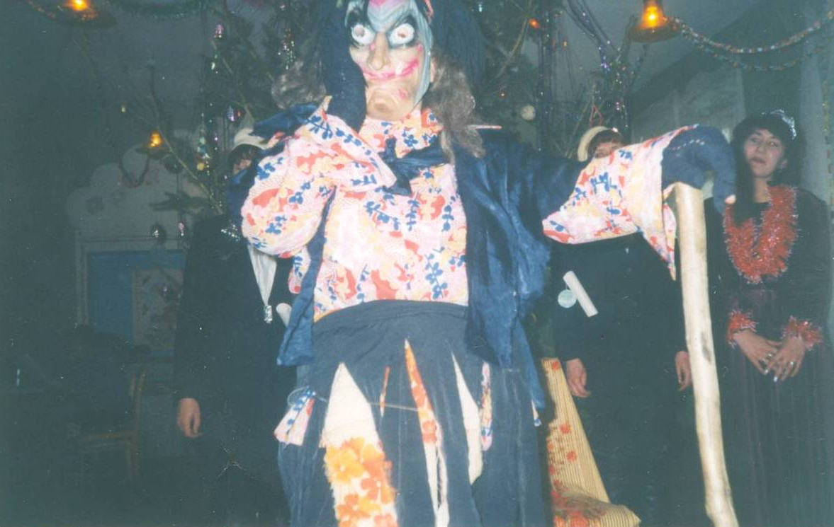
У учителя много талантов,
Он скульптор, писатель, танцор, Художник, фотограф, психолог,
И даже, представьте, - актер.

Slide 10
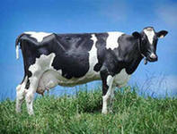
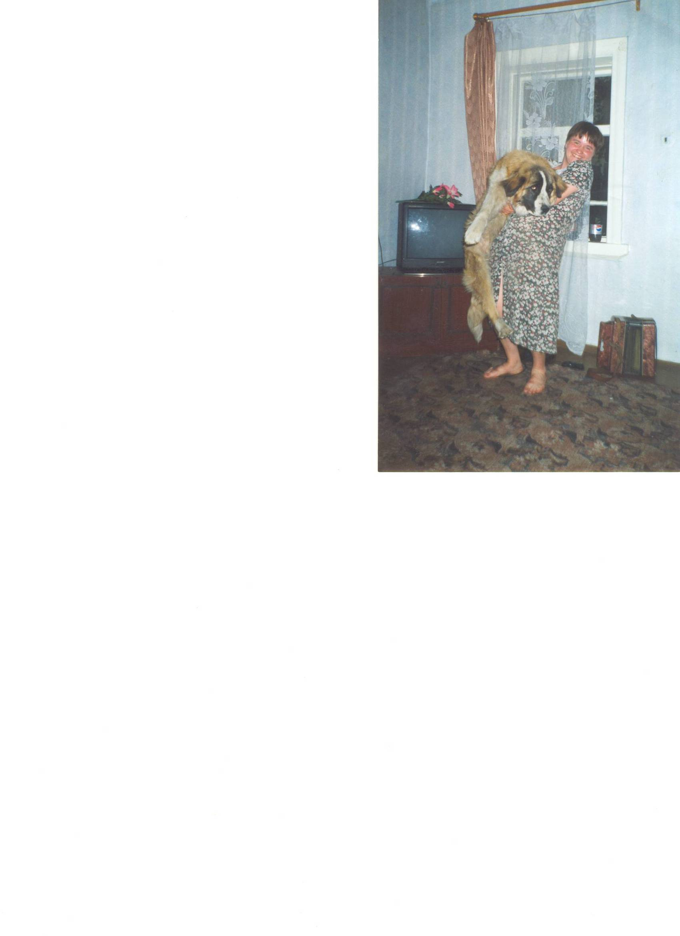
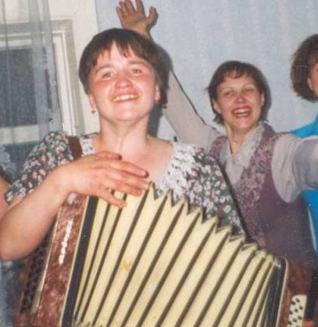

Я повсюду успеваю,
В огороде и в хлеву,
На машине рассекаю
У прохожих на виду.
Если нужно, на гармошке Кое-что могу сыграть.
И любимую собаку
Как кинолог воспитать.

Slide 11

Мое педагогическое кредо:
«Чтобы быть хорошим преподавателем, нужно любить то, что преподаешь и любить тех,
кому преподаешь»
Цели педагогической деятельности:
формирование духовной, высококультурной, нравственной личности способной к саморазвитию и самосовершенствованию;
развитие творческого потенциала школьников;
использование информационных технологий в знакомстве с музыкальной культурой;
развитие научно-исследовательских навыков, основ проектирования.

